Slide 1
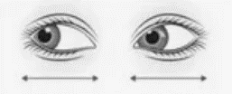
1. Разотри ладони до высокой температуры и приложи к закрытым глазам
2. прикрой глаза и медленно води ими вправо и влево 10 раз
Карточка номер 1

Slide 2
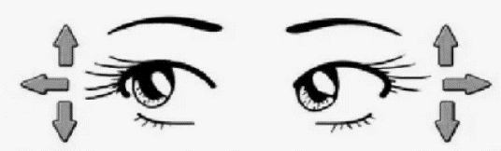
1. Двигай глазами вверх, вниз, вправо и влево. Сделай упражнение 5 раз
2. зажмурься и широко открой глаза 10 раз
Карточка номер 2

Slide 3
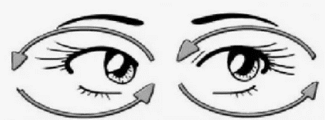
1.Вытяни руку и посмотри на свой палец, сосчитай до трёх, а потом Посмотри на свой нос, тоже сосчитай до трёх. Повтори это 5 раз
2. 10 раз медленно нарисуй глазами круг (5 раз влево и 5 раз вправо)
Карточка номер 3

Slide 4
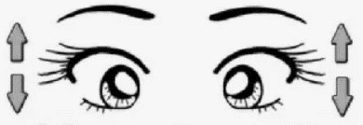
1.20 раз быстро моргни
2. 10 раз нарисуй глазами цифру «8»
Карточка номер 4

Slide 5
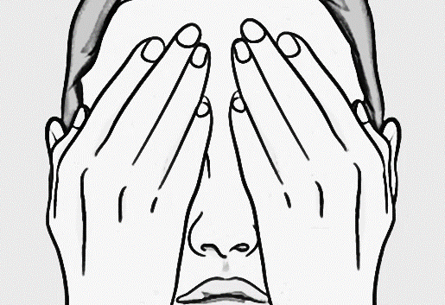
1. Проведи диагональные линии 10 раз (5 раз справа и 5 раз слева)
2. закрой глаза ладонями и сосчитай до 10
Карточка номер 5

